Slide 1
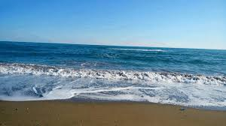
স্বাগতম
সবার মন হোক সমুদ্রের মতো বিশাল

Slide 2
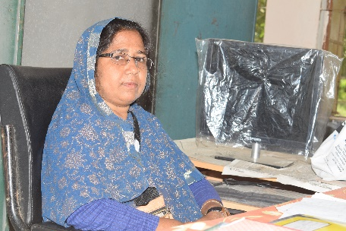
পরিচিতি
শ্রেণি – ৭ম
বিষয়- তথ্য ও যোগাযোগ প্রযুক্তি
তামান্না আশরাফী
দীপ্তি একাডেমী
ধীতপুর , ভালুকা ,ময়মনসিংহ
মোবাইল নম্বর - ০১৭১৭৫৭৯২৩১
ইমেইল- tamannaict@gmail.com

Slide 3
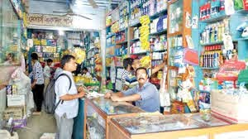
এসো আমরা কয়েকটি ছবি দেখি এবং চিন্তা করি
আমরা স্কুলে আসার পথে কোনো ঢোকে দোকানদারকে না পেলে কি দোকানের জিনিস পত্রে হাত দেই ? না বলে কোনো জিনিস নিয়ে আসি ?

Slide 4
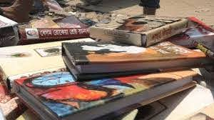
উপরের প্রশ্নের উত্তরে আমরা নিশ্চয়ই বলবো না ,তাই না ? হ্যাঁ , তাহলে কারো কাছে কিছু না বলে কোনো কিছু নেয়াকে বলে চুরি /
অপরাধ ।
তাহলে আমরা আজকে কি পড়বো বলতো --------------?

Slide 5
হ্যাঁ আজকের পাঠ
অধ্যায় – ৩য় , পাঠ- ২৩ , পৃষ্টা – ৪৫ ও ৪৬
বইটা খোল এবং খাতা ও কলম নাও ।

Slide 6
শিখন ফল ঃ----
*** এই পাঠে শিক্ষার্থীরা-
১। কপিরাইট কি –এর ধারণা লাভ করবে ।
২। কপিলেফট ,ক্রিয়েটিভ কমন্স ,ওপেনসোর্স কি তা বলতে পারবে ।
৩।Pirated ,ফেয়ারইউস ,মুক্তদর্শন কি তা লিখতে পারবে ।
শিখন ফল ঃ----

Slide 7
মানুষের জীবন যাপনের দুই ধরনের স্মপদের প্রয়োজন । একটি স্পর্শ ও স্থানান্তর করা যায় , যেমন ঃ- বাড়ি ,গাড়ি, টাকা – পয়সা ,জমি ।
আরেকটি হলো বুদ্ধিবৃত্তিক কাজ যা বর্তমান যুগে সবচেয়ে বড় সম্পদ ।
যেমন – তুমি একটা কবিতা লিখেছ এটা তোমাকে না বলে কেঊ নিয়ে গেল এবং তার নাম দিয়ে ছাপিয়ে দিল তখন তুমি কি করবে ? কিছুই করতে পারবেনা শুধু কষ্ট পাবে তাই না ?
তাহলে কি হলো তোমার চিন্তা – ভাবনা – শ্রম – আবেক – বুদ্ধি সব চুরি হয়ে গেল ---- এই কষ্ট যাতে আর কারো না হয় সে জন্যই কপিরাইট আইন প্রণয়ন ।

Slide 9
কপিরাইট <> পৃথিবীর দেশে দেশে সৃজনশীল সৃষ্টিকর্মের কপি বা পুনরুৎপাদন , অবৈধ ব্যাবহার ইত্যাদি বন্ধের জন্য আইনের বিধান রাখা হয় । যেথেতু এই আইন কপি বা পুনরুৎপাদনের অধিকার সংরক্ষন নিয়ে তৈরী তাই এটিকে Copyright আইন বলে ।
কপিলেফট <>মুক্তদর্শন অনুসারীরা সৃজনশীল কর্মকে কয়েকটি লাইসেন্সের মাধ্যমে সবাইকে ব্যবহার করতে দেন এর মধ্যে কপিরাইটের একেবারে উল্টোটি হলো কপিলেফট ।
ক্রিয়েটিভ কমন্স <> কপিরাইট আর কপিলেফটের মাঝখানে রয়েছে সৃজনী সাধারন বা ক্রিয়েটিভকমন্স ।

Slide 10
ওপেনসোর্স <> মুক্তদর্শনের আওতায় যে কম্পিউটার সফটওয়্যার গুলো প্রকাশিত
হয় সেগুলোকে এক্ত্রে মুক্ত সফটওয়্যার বা ওপেনসোর্স সফটওয়্যার বলা হয় । যেমন –
( www.Wikipedia.org )
Pirated <> যখন কোন সৃজনশীল কর্মের কপিরাইট বা চোরাই ভঙ্গকরে সেটি পুনরুৎপাদন করা হয় তখন সেটিকে বলা হয় চোরাই বা Pirated ।
ফেয়ারইউস <> সৃজনশীল কর্ম ব্যাবহার করার ক্ষেত্রে কিছু কিছু স্বাধীনতা থাকে, বিশেষ করে একাডেমীক বা পড়া লেখার কাজে সৃজনশীল কাজ কপি করা যায় যেমন – কোন বই থেকে ফটোকপি করা ,তা কপি রাইট আইন ভঙ্গ করে না এ রক্ম ব্যাভারকে বলা হয় “ ফেয়ারইউস ” ।

Slide 11
মুক্তদর্শন <> কপি রাইটের সংরক্ষণবাদী মনোভাবের বিরুদ্ধে একটি ভিন্নধর্মী ধারণা ও বর্তমানে চালু হয়েছে । এর মূল কথা হলো –লেখক, শিল্পী , নাট্যকার বা প্রোগ্রামার ইচ্ছে করলে তার সৃষ্ট সৃজনশীল কর্মকে শর্ত – সাপেক্ষে কপি করার জন্য
উন্মুক্ত করে দিতে পারেন এই দর্শনকে বলা হয় মুক্ত দর্শন বা Open Source Philosophy .

Slide 12
মূল্যায়ন
১। মানুষের জীবনযাপনের কয় ধরনের সম্পদের প্রোয়জন ?
২। কপিরাইট আইন পার্লামেন্টে পাস হয় কত সালে ?
৩। একটি জ্ঞানভান্ডার ওয়েবসাইটের নাম বল ।
২ ধরনের
১৯৬২ সালে
www.Wikipedia.org

Slide 13
বাড়ির কাজ
আজকে আমরা নতুন কি কি শিখলাম তার একটি তালিকা তৈরী কর ।

Slide 14
ধন্যবাদ সকলকে

